Slide 1
Projet Système informatique
Grévin Arthur - Jauffret Pascal
4IR - 01/06/2015

Slide 2
Plan
Compilateur
Expressions arithmétiques
Structure de contrôle
Fonction
Interpréteur
Processeur
Bypass C
Registres
LOAD
STORE

Slide 3
Compilateur
Expressions Arithmétique
Assembleur orienté registre
Table des symboles faisant le lien entre adresse et identifiant
Symboles temporaires lors de l’évaluation d’une expression arithmétique
%left tADD tSUB %left tMUL tDIV %left NEG
Gestion de la priorité

Slide 4
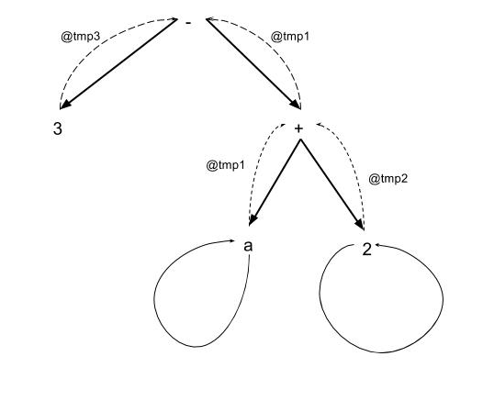
Compilateur
Expressions Arithmétique
Renvoie @temp3, suppression temp1,
temp3 reçoit temp3 - temp1
Suppression temp2 et temp1 reçoit temp1 + temp2
Création variable temp3, qui réçoit la valeur 3
Création variable temp2 qui reçoit la valeur 2
Création variable temp1 qui reçoit la valeur de a

Slide 5
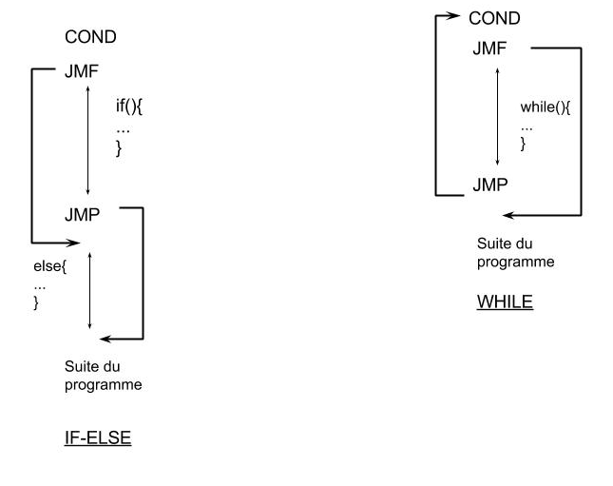
Compilateur
Structure de contrôle
Problématique :
Adresse destination de JMF et JMP ?
L’information est connue au début pour le while, et à la fin pour le if.

Slide 6
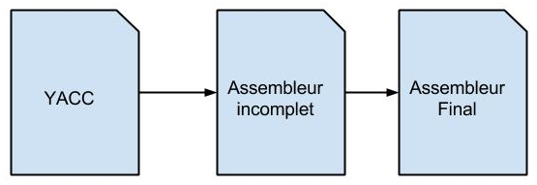
Compilateur
Structure de contrôle
Solution :
Écriture incomplète des sauts lors d’une première passe
Utilisation d’une structure permettant de stocker les informations sur les sauts (ligne destination, origine, type de saut)
Gestion de l’offset pour les jmf de if-else
2e passe, et réécriture des lignes incomplètes

Slide 7
Compilateur
Fonctions
Récupérer les arguments
Connaître l’adresse de retour
Définition
Connaître l’emplacement mémoire de retour
Connaître l’adresse de la définition de la fonction
Appel
Envoyer les informations

Slide 8
Compilateur
Fonctions
Retrouver l’adresse de la fonction
Tables des fonctions
Partage des informations
Utilisation des instructions PUSH et POP

Slide 9
Compilateur
Fonctions
fonction(3,5)
23 : AFC R1 32
24 : PUSH R1
25 : AFC R1 7
26 : PUSH R1
27 : LOAD R1 6
28 : PUSH R1
29 : LOAD R1 5
30 : PUSH R1
31 : JMP 1
5
3
Appel de fonction
@memoire(7)
@RETOUR(32)

Slide 10
Compilateur
Fonctions
fonction(3,5)
5
1 : POP R1
2 : STORE 0 R1
3 : POP R1
4 : STORE 1 R1
3
Déclaration de fonction
@memoire(7)
@RETOUR(32)

Slide 11
Compilateur
Fonctions
fonction(3,5)
5
13 : LOAD R1 2
14 : POP R2
15 : STORE R2 R1
16 : POP R1
17 : JMPR R1
3
Déclaration de fonction
@memoire(7)
@RETOUR(32)

Slide 12
Compilateur
Interpréteur
Problème avec les sauts dans le déroulement du code
Utilisation d’une “pile”

Slide 13
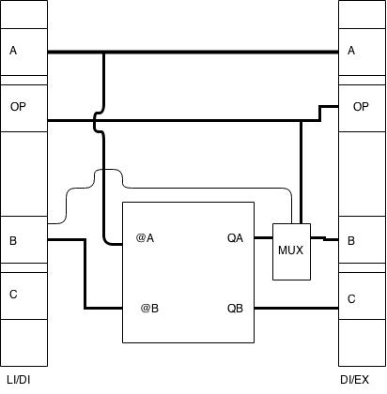
Processeur
Bypass C
Notre processeur : ADD R1 R2
Le poly : ADD R1 R1 R2

Slide 14
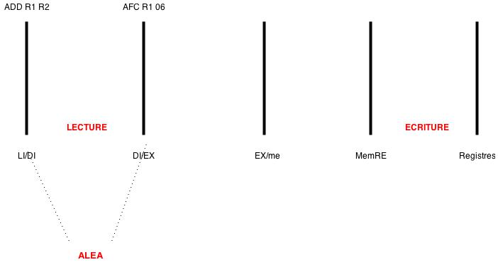
Processeur
AFC-ADD
AFC R1 06
ADD R1 R2

Slide 15
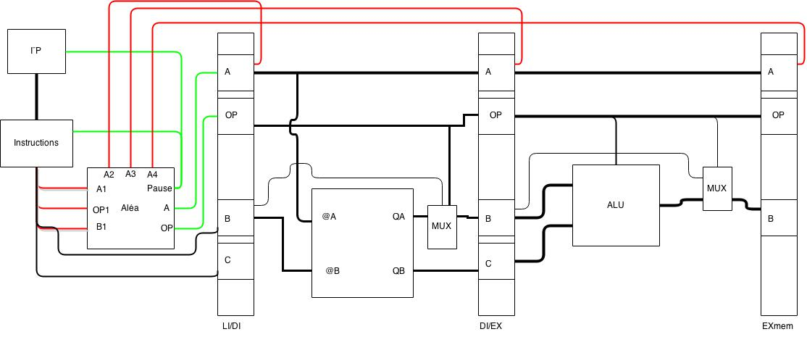
Processeur
AFC-ADD
(A1=A2 or A1=A3 or A1=A4 or B1=A2 or B1=A3 or B1=A4) and OP1/=AFC and OP1/=00

Slide 16
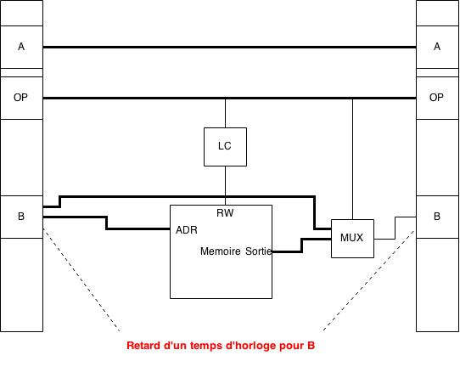
Processeur
LOAD
LOAD R1 04

Slide 17
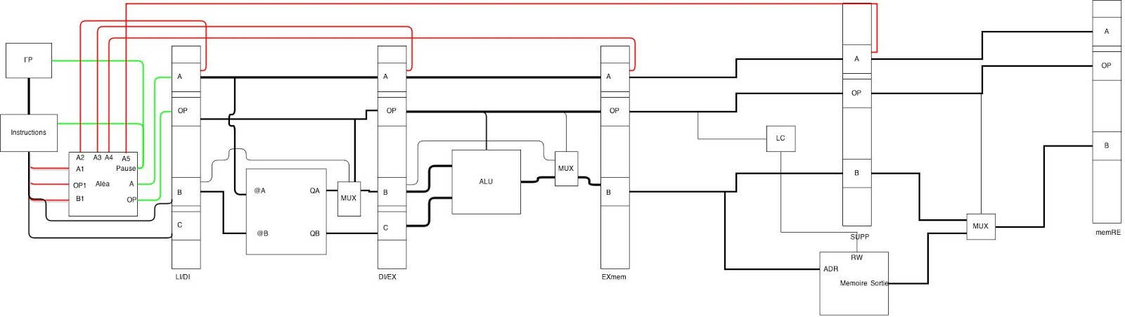
Processeur
LOAD
(A1=A2 or A1=A3 or A1=A4 or B1=A2 or B1=A3 or B1=A4) and OP1/=AFC and OP1/=NOP and OP1/=LOAD

Slide 18
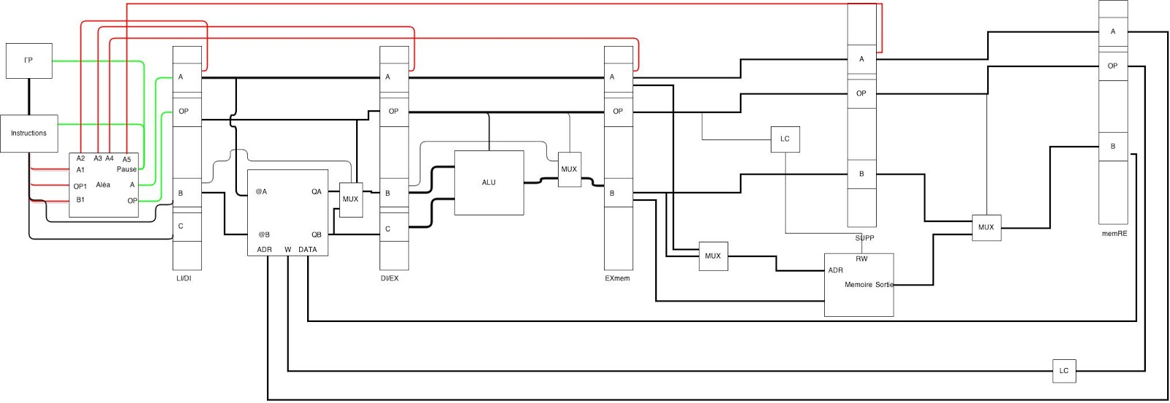
Processeur
STORE
(((A1=A2 or A1=A3 or A1=A4) and OP1/=STORE)) or B1=A2 or B1=A3 or B1=A4) and OP1/=AFC and OP1/=NOP and OP1/=LOAD

